Slide 1
I.C.F. PETRARCA S. POLO D’ENZA R.E.
SCUOLA SECONDARIA DI PRIMO GRADO “GREGORIO VII”
A.S. 2020/2021
CLASSE 3° A
ARTE E IMMAGINE
PROGETTO FOTOGRAFIA
Prof.ssa Gaetana Troìa

Slide 2
LA COMPOSIZIONE a COLORI e L’ESPRESSIVITÀ DEL BIANCO E NERO
Essere creativi ed esprimere forza comunicativa con la fotografia.
Il progetto prevede una prima fase con osservazione di immagini fotografiche e analisi, sia dell’aspetto compositivo che di quello comunicativo. Una seconda fase operativa.
Al fine di stimolare:
Osservazione, con punti di vista alternativi e diversificazione delle prospettive (per non avere la solita visione delle cose).
Attenzione e Curiosità verso tutti gli elementi che compongono l’immagine, anche i dettagli.
Creatività, il pensiero creativo, l’immaginazione e la reinvenzione.
Senso estetico, aiutati dalla visione di foto artistiche d’autore.
Forza comunicativa, con il linguaggio e i codici visivi, le connessioni, la motivazione delle scelte.

Slide 3
L’alunno sceglie:
- il soggetto legato ad una tematica
- l’inquadratura: punto di osservazione, posizione degli elementi.
- il formato: verticale orizzontale
- i migliori scatti da selezionare
L’alunno applica le conoscenze acquisite e le sperimenta:
-le regole compositive
-l’uso dei codici visivi
-elementi tecnici basilari (inquadratura, messa a fuoco, luce, primo piano/sfondo…)
L’insegnante valuta:
Qualità e quantità di materiale prodotto
Scelta del tema, dei titoli e delle frasi da abbinare alle foto
Abbinamento consapevole e pertinente al tema scelto
Interesse, impegno, partecipazione

Slide 4
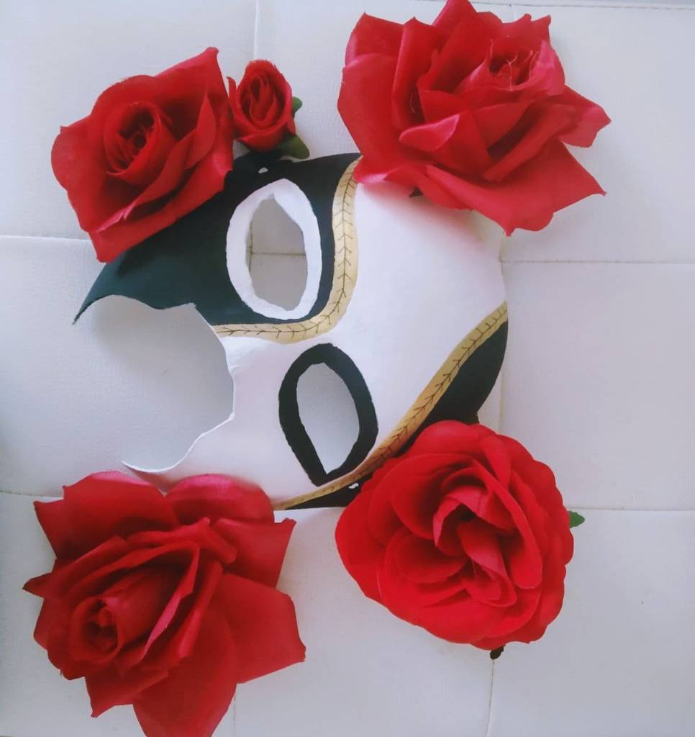
Tutte le persone hanno paura del giudizio degli altri, per questo indossiamo sempre una maschera per non fare vedere come siamo veramente.

Slide 5
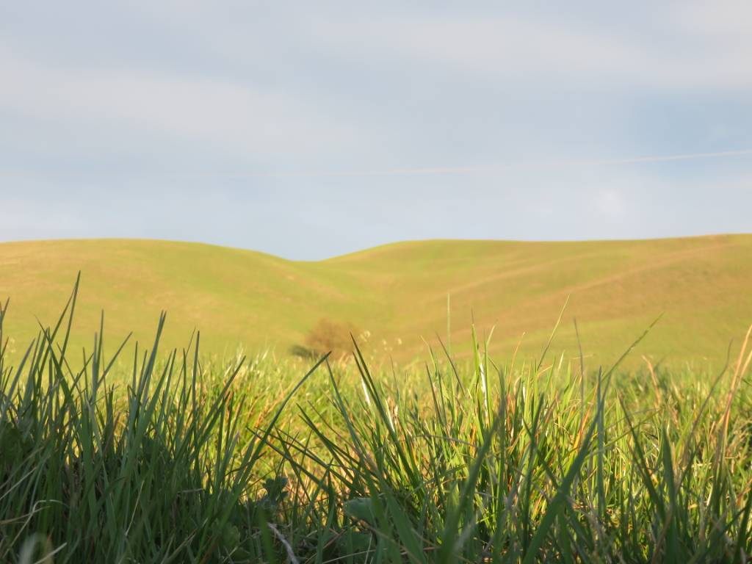
Il colle del paradiso

Slide 6
“La natura dipinge per noi, giorno dopo giorno immagini di infinita bellezza”
John Ruskin

Slide 7
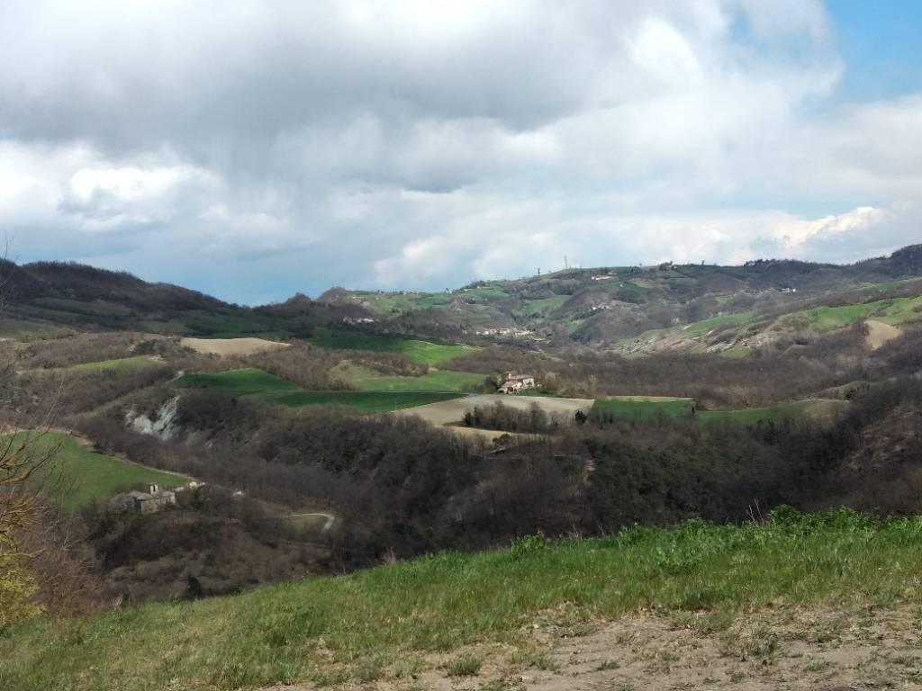
Sono le brave persone che creano bei posti

Slide 8
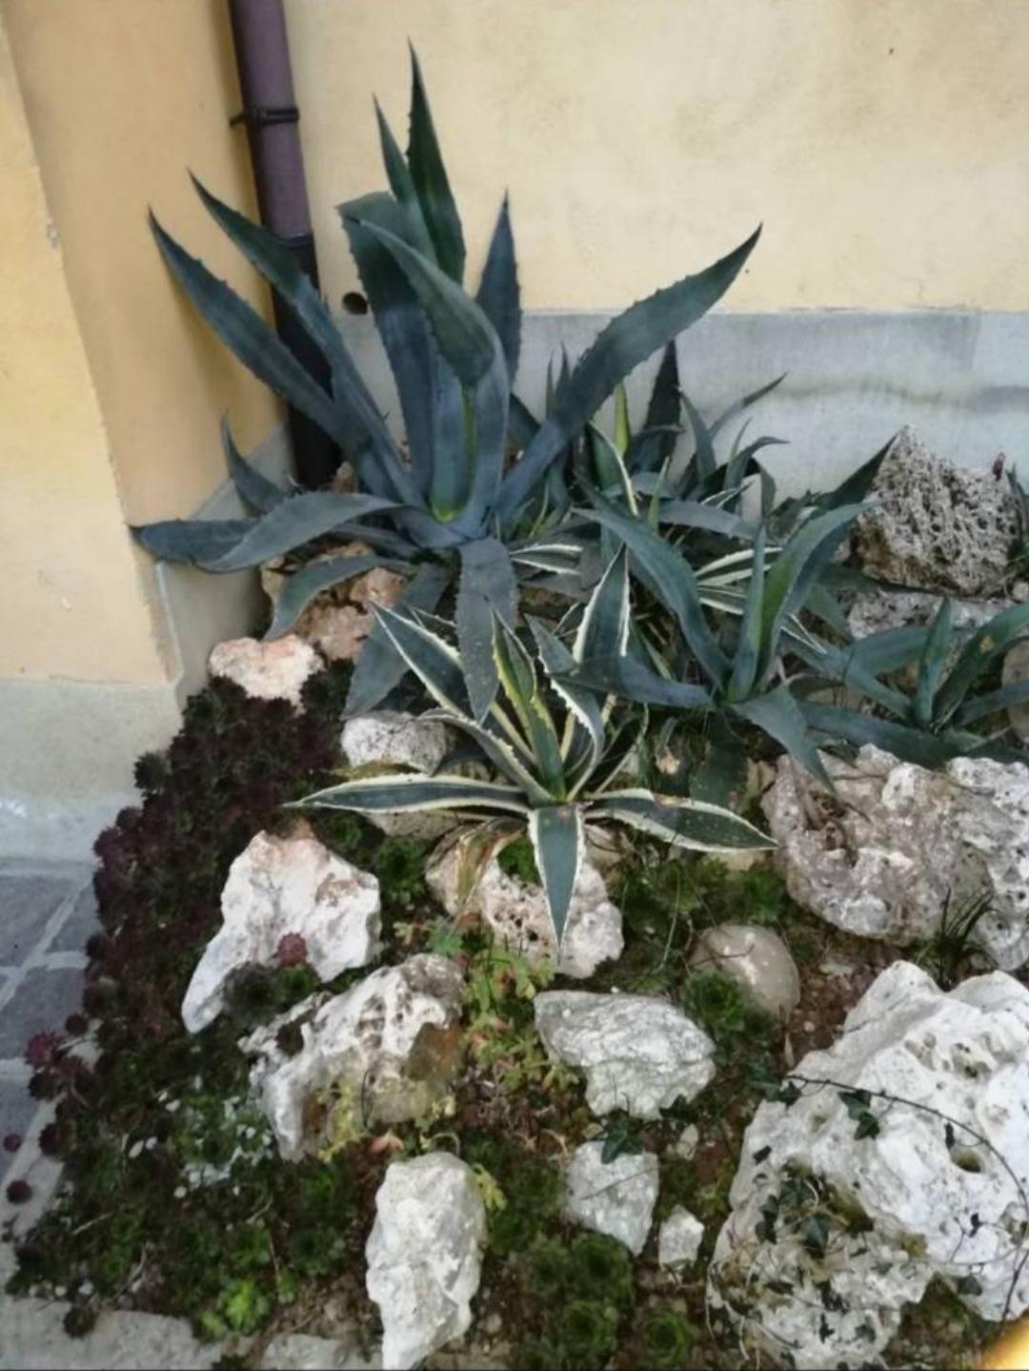
“La libertà è come l’aria: ci si accorge di quanto vale quando comincia a mancare”
Pietro Calamandrei

Slide 9
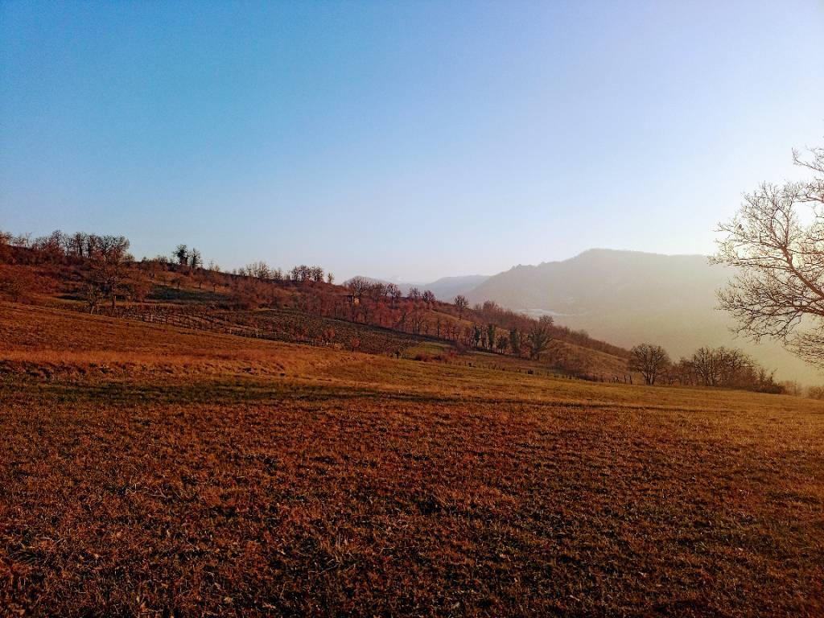
“Ci sono tramonti che non tramontano mai”
Massimo Bisotti

Slide 10
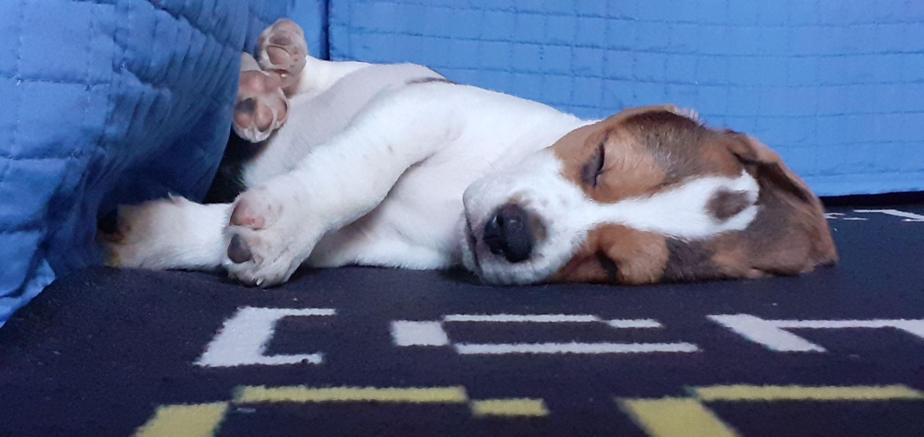
“Se hai un cane, hai un amico e più diventerai povero, migliore sarà quell’amico”
Will Rogers

Slide 11
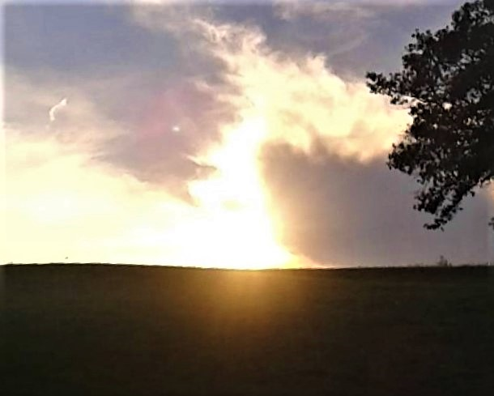
Ogni tramonto porta con sé la promessa di una nuova alba
Ralph Waldo Emerson;

Slide 12
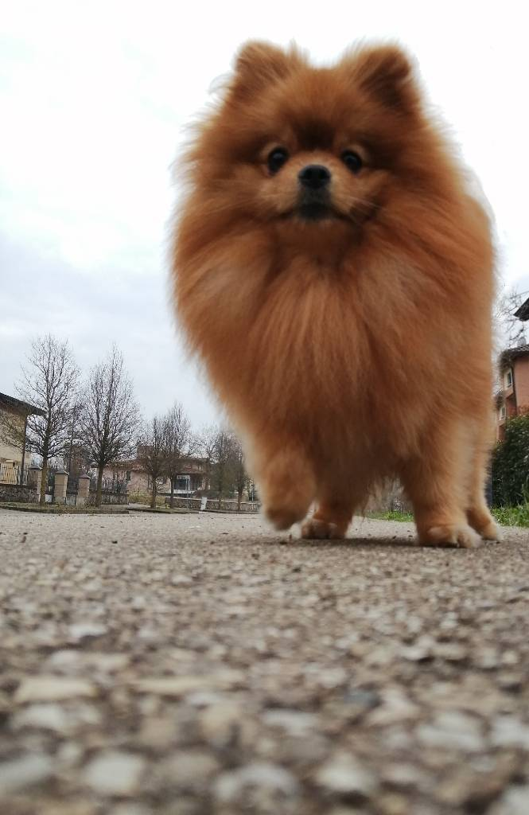
I cani sono belli, mi piacciono. I cani mostrano caratteristiche che vorremo vedere nelle persone come lunghe amicizie o incrollabile fedeltà
Matt Groening

Slide 13
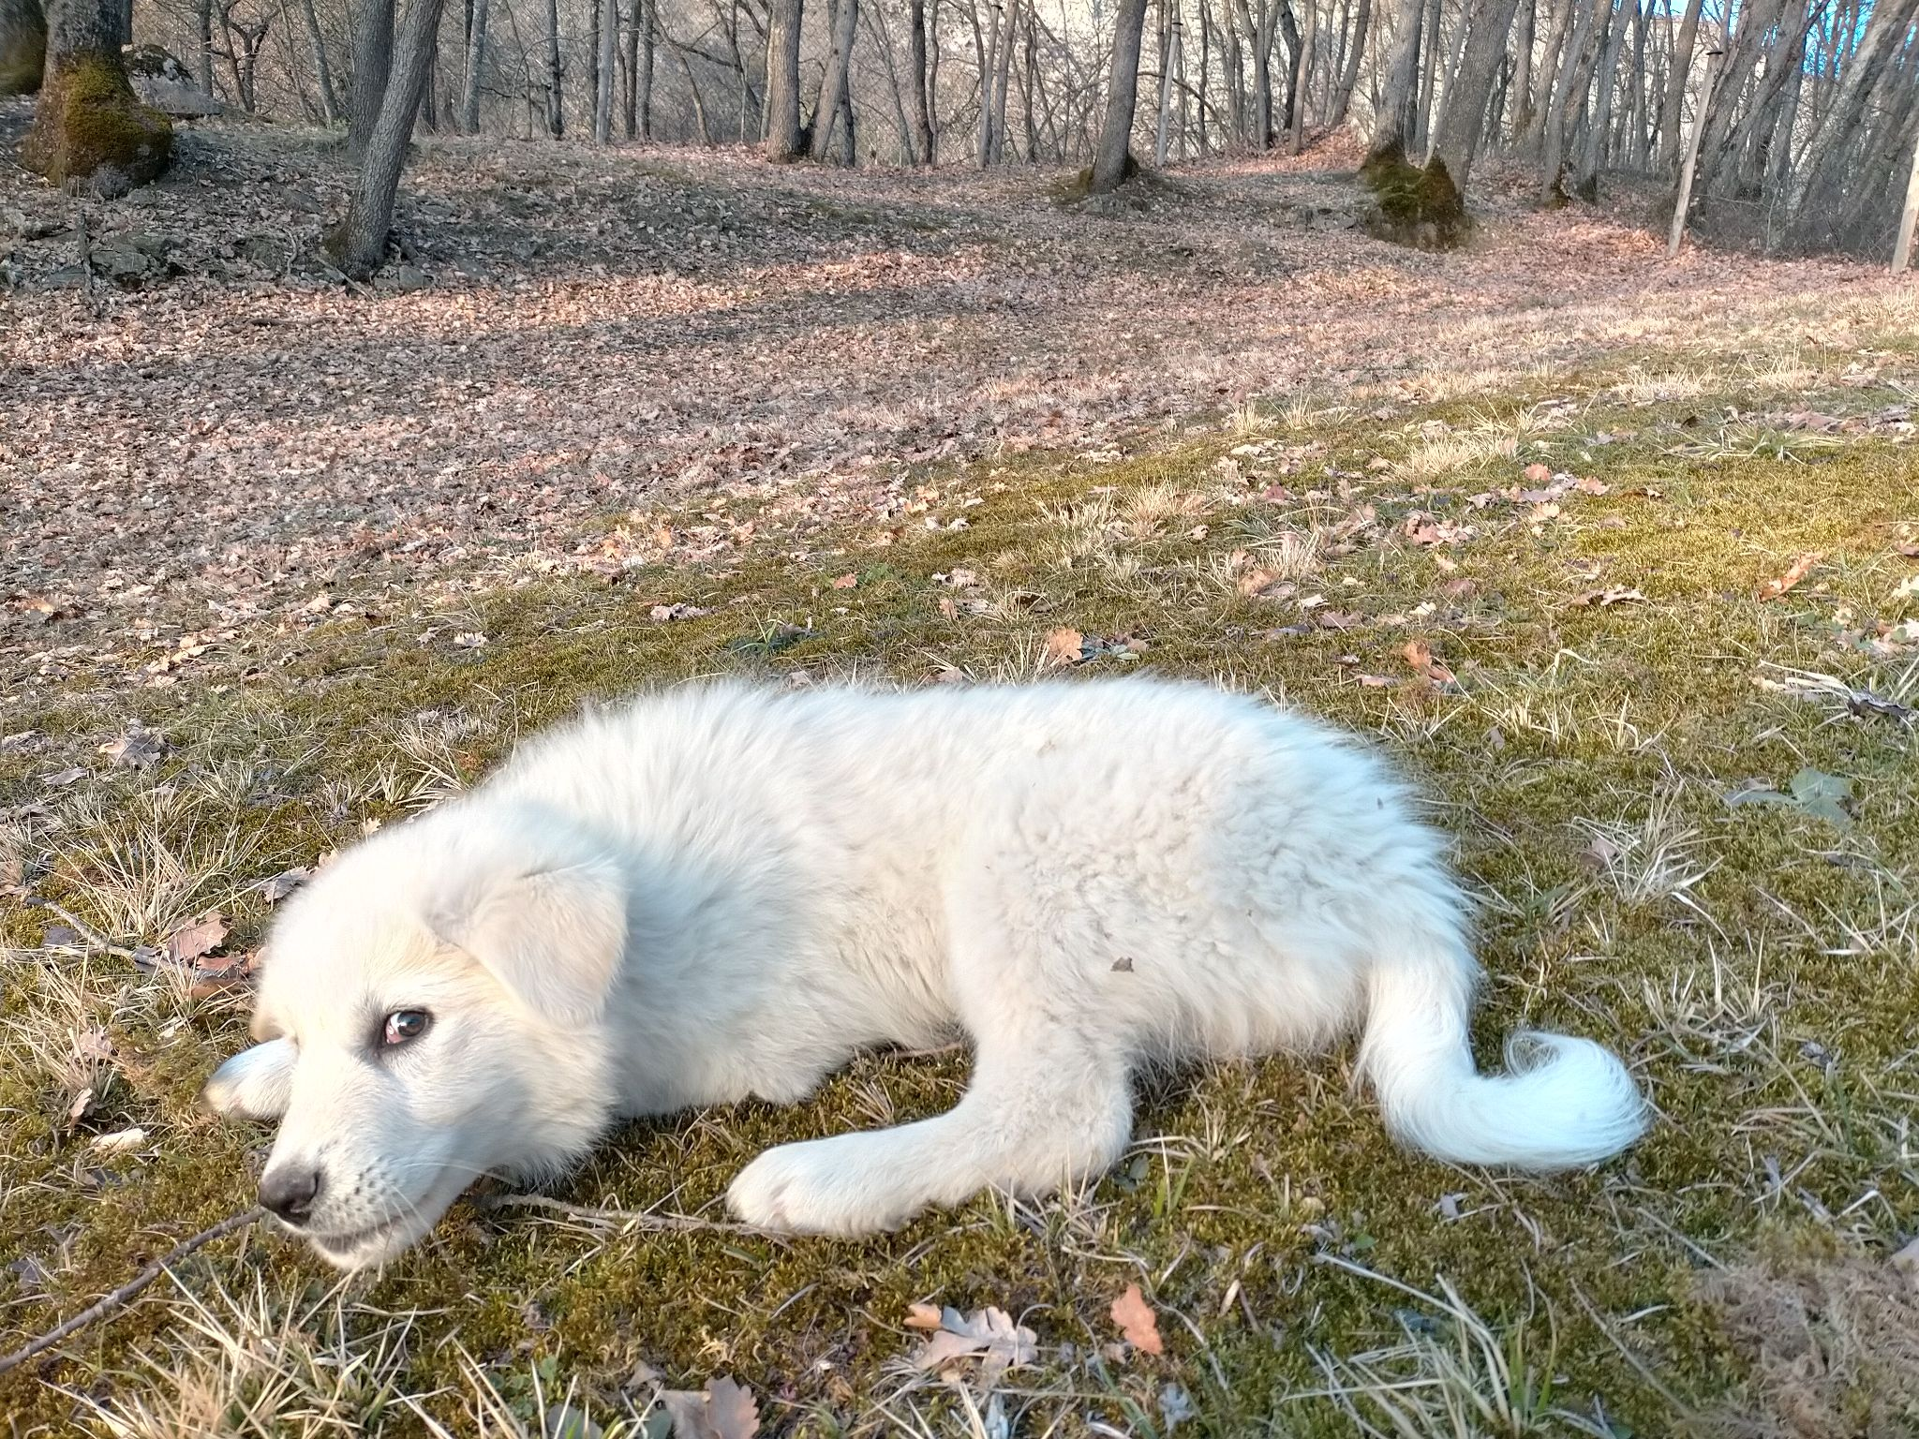
“L’amico inseparabile”

Slide 14
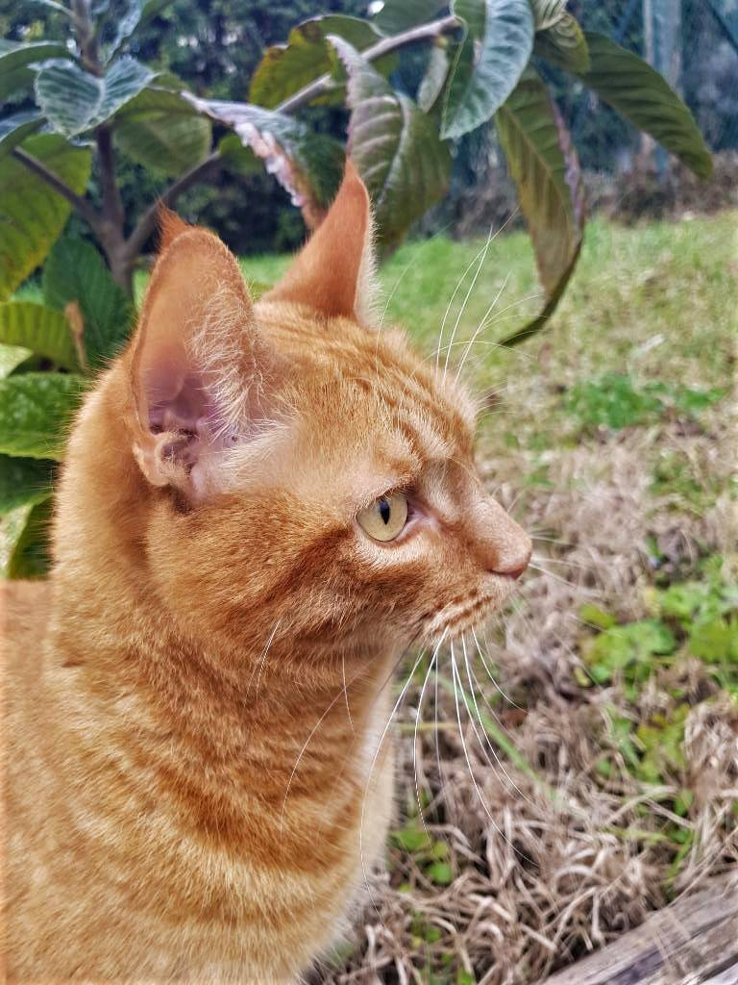
Si può conoscere il cuore di un uomo già dal modo in cui tratta gli animali
Immanuel Kant

Slide 15
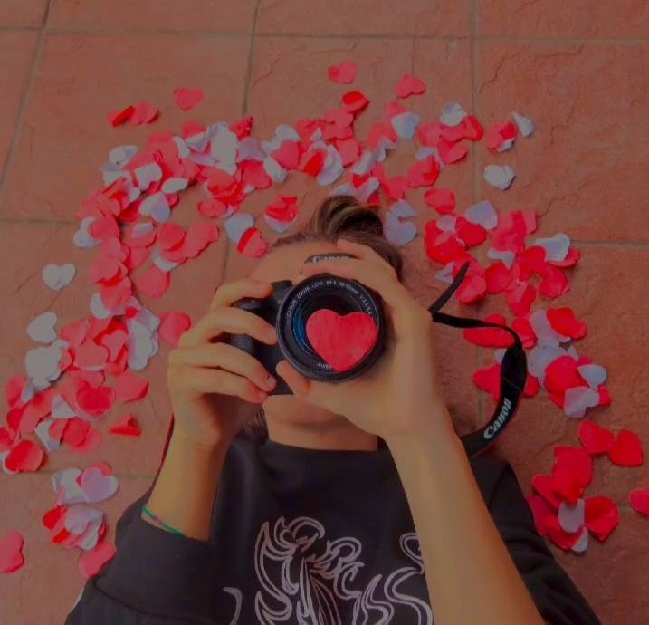
Le emozioni più belle sono quelle che non puoi spiegare
Charles Baudelaire

Slide 16
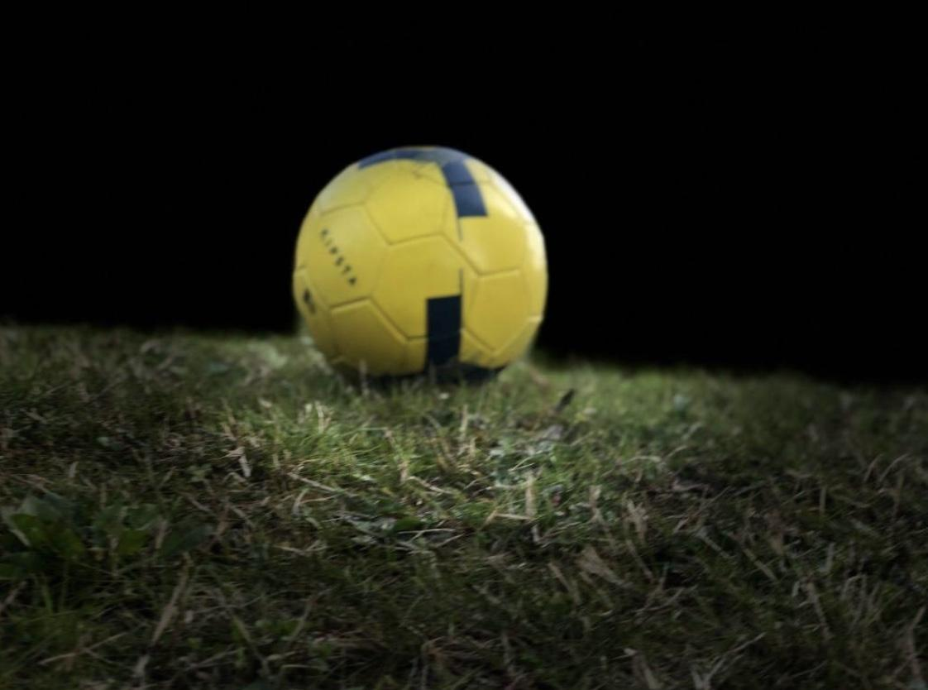
“Gli uomini faticano ad accettare che una donna sappia di calcio e che magari riesca anche a esprimersi meglio di loro”
Regina Baresi

Slide 17
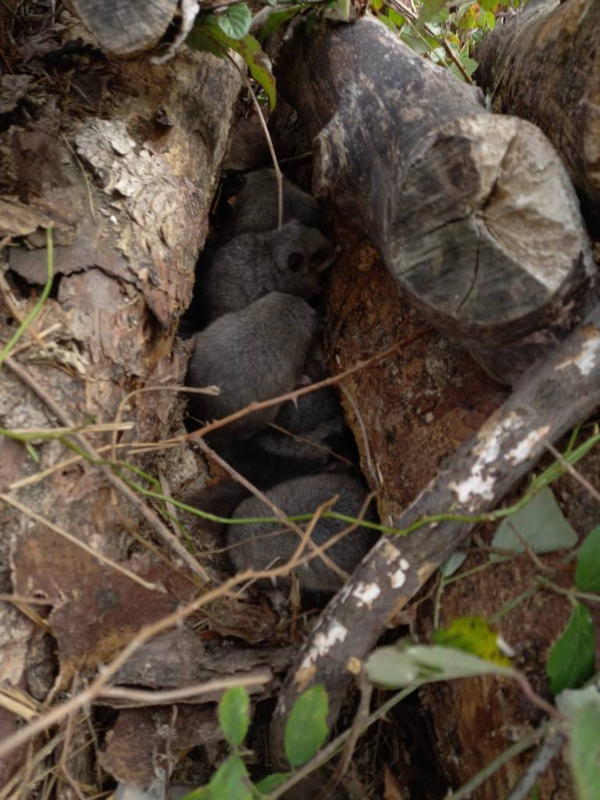
“Gli animali condividono con noi il privilegio di avere un’anima”
Pitagora

Slide 18
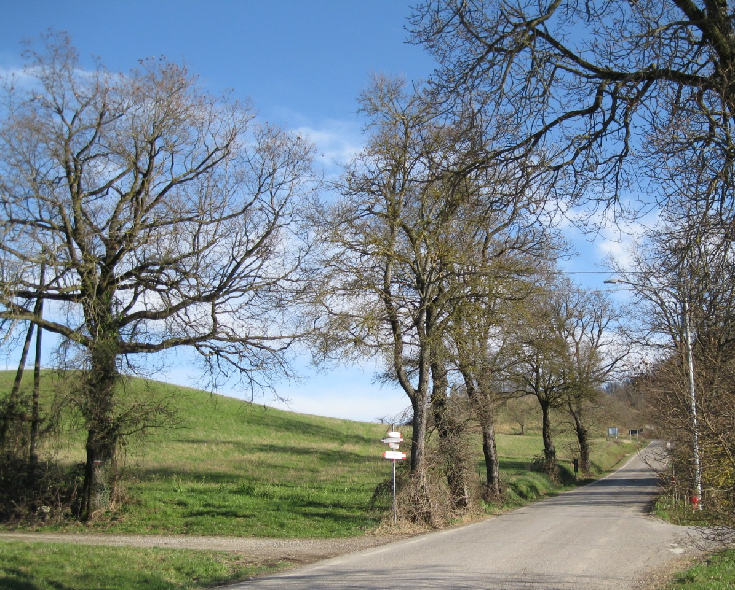
“Nessuno conosce la propria strada, ma la percorriamo lo stesso”

Slide 19
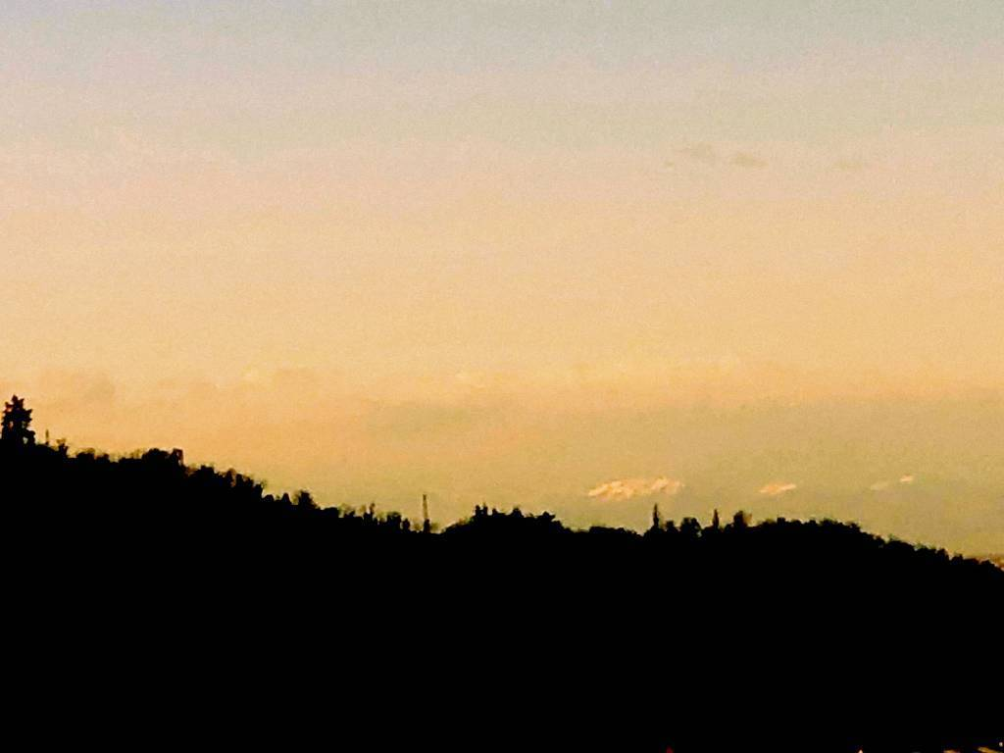
“La serenità è la vera forza della vita”
Rita Levi Montalcini

Slide 20
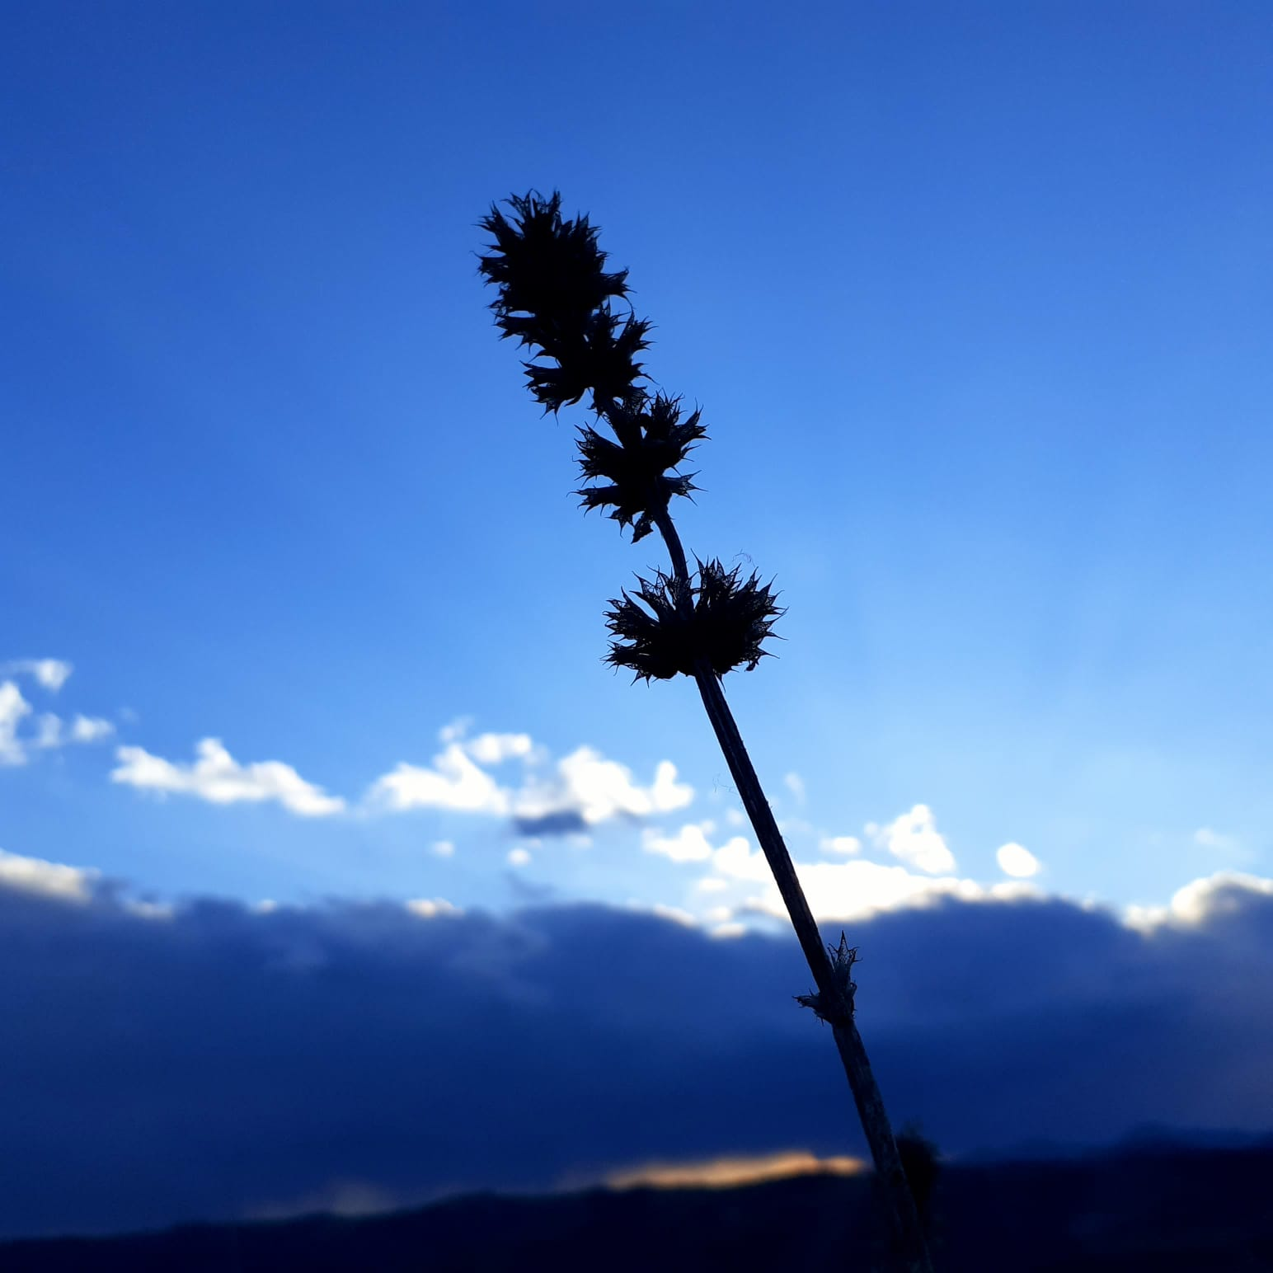
“La serenità è portare luce sulle proprie ombre”

Slide 21
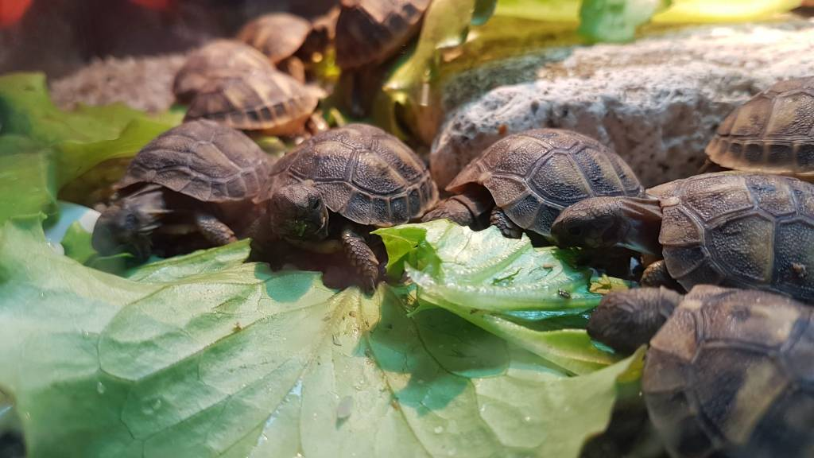
Le tartarughe potrebbero raccontare, delle strade, più quanto non potrebbero le lepri
Khalil Gibran

Slide 22
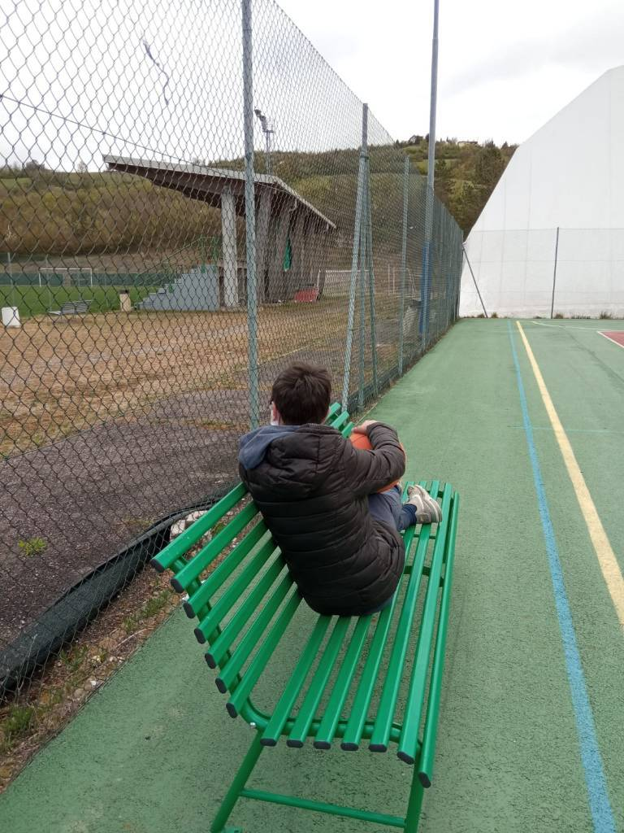
“Meglio essere cullati dalla solitudine e tristezza, che essere stressati dai brutti pensieri”

Slide 23
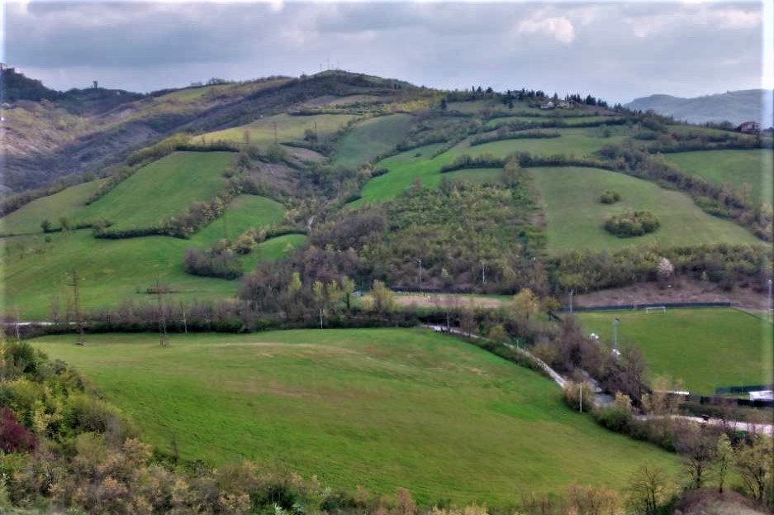

Slide 24
PRESENTAZIONE REALIZZATA
da
alunni della classe 3°A

